Slide 1
Otel işletmeciliği
Otel İşletmelerinde Yiyecek İçecek Yönetimi

Slide 2
Otel İşletmelerinde Yiyecek-İçecek Yönetimi
Yiyecek - içecek bölümü bir otelin; yiyecek, içecek ve servis olanaklarını sağlayan üretim departmanıdır. Yiyecek ve içecek maddesel, servis ise soyut bir öğedir, elle tutulamaz; sadece icra şekli görülür; sonuç, memnuniyet veya memnuniyetsizlik şeklinde kendini gösterir.
Otel işletmelerinde yiyecek-içecek bölümünün önemi; gerek üretilen yiyecek ve içkiden ev dışında tüketilmekte olan miktarı, gerekse otellerde yiyecek ve içki satış gelirlerinin toplam gelirlere olan katkısıyla ölçülebilir.

Slide 3
Tüketicilerle olan temas ölçütüne nedeniyle “ön plandaki” departman olarak sınıflandırılır. Resort otel işletmelerinde tam pansiyon konaklama yapanlar için yiyecek-içecek hizmetleri, şehir otellerine göre daha büyük önem taşır. Oda gelirlerinden sonra en fazla gelir getiren merkezdir (% 25-50).
187 adet beş yıldızlı otel ve birinci sınıf tatil köyünden 103’üne dayanarak yapılan araştırmaya göre;
• Tesislerin yiyecek-içecek gideri, toplam giderin %25-35’ini oluşturmaktadır.
• Bu tesislerde yılda ortalama 300 milyon dolarlık yiyecek-içecek tüketilmiştir.

Slide 4
Amerika Birleşik Devletleri’nde yılda üretilen yiyecek ve içkinin dörtte biri konut dışında otel ve restoranlarda tüketilmekte olup, ülke perakende satışlarında dördüncü sırayı almaktadır.
Otellerde yiyecek ve içki satış geliri oda satış gelirlerine eşit, hattâ daha fazla olup toplam gelirin %50’ sine yakın bir miktarı teşkil etmektedir.
Yiyecek-içecek bölümü hizmetlerinin çok güçlü, çeşitli, aşırı derece sorumluluk yükleyen işler olduğu kabul edilirse de, tüm olarak incelendiğinde, bütün bu kompleks işlerin yiyecek-içecek bölümünün iyi bir organizasyonuyla çok basitleşeceği ve iyi eğitim görmüş, yeterli tecrübeye sahip bir yönetici tarafından rahatlıkla yürütülebileceği açıktır.

Slide 5
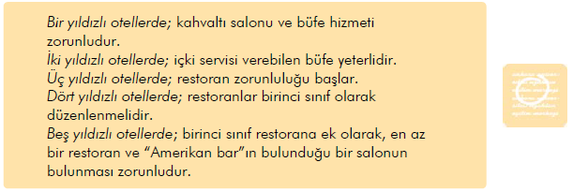
Otel İşletmelerinde Nitelik ve Yiyecek-İçecek
Bölümü
Oteller yiyecek servisi çok iyi uygulandığı ve nitelikli insan gücü kaynağı ile desteklendiği sürece kârlı birer işletme olur. Aksi halde büyük kayıplara neden olan bir otel bölümü haline gelir.

Slide 6
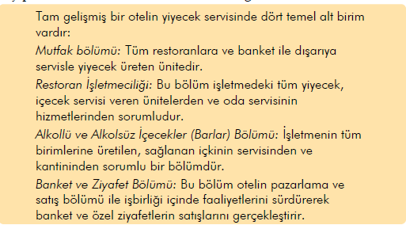
Otelin boyutları ve yerleşim alanı neresi ve ne olursa olsun, yukarıda adı geçen işlevlerin yerine getirilmesi zorunludur. Küçük bir oteldeki organizasyon tablosu daha düz olup daha az organizasyon basamağı ve her pozisyonda daha az personel bulunsa da boyuta bakmaksızın her işletmede yemeklerin üretilmesi, servisi, banketlerin satışı ve temizlik işlemleri yer almak zorundadır ve işletmenin boyutu büyüdükçe personel arasındaki iletişim ve koordinasyonun önemi artmaktadır.

Slide 7
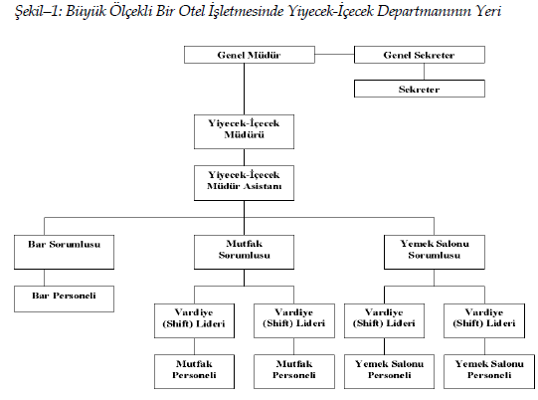

Slide 8
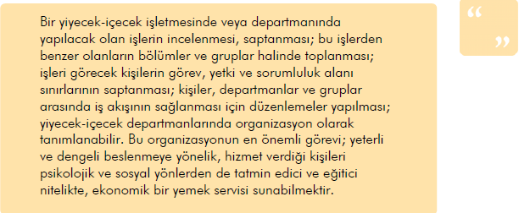
Yiyecek-İçecek Yönetim Süreci

Slide 9
Bunun yanında yiyecek-içecek hizmetlerinin güç ve sorumluluk isteyen karmaşık özellikteki işleri, etkin bir organizasyon ile basitleştirilmektedir. Aynı anda, yiyecek-içecek hizmetlerinin istenilen düzeyde yürütülmesi, oluşturulacak organizasyon yapısına, istihdam edilecek personelin bilgi, beceri ve ustalığına ve son olarak oluşturulacak yönetim politikalarının etkin olarak uygulanmasına bağlı olmaktadır. Yiyecek içecek departmanlarının her biri için (organizasyon yönünden benzer özellikler taşısalar ve benzer kontrol ilkelerine sahip olsalar bile) standart organizasyon şemasından söz etmek mümkün olmamaktadır.
Genel olarak bir organizasyonun, ilgili iş görenler arasında çalışma düzeni, yetki ve sorumluluk ilişkilerinin düzenlenmesi amacı, yiyecek içecek departmanları için de söz konusu olmaktadır. Bu nedenle büyük ölçekli otel işletmelerinin yiyecek-içecek departmanlarında işletme tarafından belirlenecek amaç; her departmanın beklenen katkıyı sağlamada eşit etkinlikte çalışması olacaktır.

Slide 10
Bir büyük ölçekli otel işletmesinin en büyük gelir kaynağı odalar departmanından sonra, yiyecek-içecek departmanı olmaktadır. Bu gelir, toplam gelirler arasında yaklaşık %30-35'lik bir oranı kapsamaktadır. Büyük ölçekli otel işletmelerinin yiyecek-içecek ile ilgili değişik hizmet birimleri olabilir. Bunlar arasında genel ve özel yemek salonları, kokteyl salonları ve barlar sayılabilir. Bunlara; bahçe restoranları, yüzme havuzu kenarındaki barlar, pastaneler gibi özel tesisler de ilave edilebilmektedir.
Yiyecek-içecek departmanının örgütsel yapısı oluşturulurken, departman içinde çalışmalara etki edecek olan faktörlerin belirlenmesi gerekmektedir.

Slide 11
Söz konusu faktörler şu şekilde sıralanabilir:
• Departman içi politikaların, yöntemlerin ve amaçların belirlenerek tanımlanması,
• Fiziksel çevrenin, donatımın ve finansal kaynakların yeterli oranda planlanması ve sağlanması,
• Yapılacak görevlerin sınıflandırılarak analizlerinin yapılması,
• Görev ve ayrıntıların tanımlanması,
• Tanımlanan görevlerin birbirleriyle ve yönetimle olan ilişkilerinin belirlenmesi,
• İşin gereklerine uyan personelin seçilerek görevlendirilmesi.

Slide 12
Büyük ölçekli otel işletmelerinin organizasyon yapısı içinde yiyecek içecek departmanlarının yeri ve önemi, otelin büyüklüğüne ve niteliğine göre değişiklik göstermektedir. Buna göre, otellerin büyüklüğü ve yıldız sayısı arttıkça, yiyecek ve içecek departmanının önemi de giderek artmaktadır. Büyük ölçekli otel işletmelerinin yiyecek-içecek departmanlarında yönetim süreci, aslında teknik ve karmaşık bir özellik göstermektedir. Müşteri istek ve ihtiyaçlarının belli bir kalıba sokulamaması, sunulan hizmetlerin standartlaştırılamamasına neden olmaktadır. Ortaya çıkabilecek olan teknik ve karmaşık yapı yüzünden yönetimi güçleştiren faktörler şu şekilde sınıflandırılmaktadır:
Dışsal Faktörler: İşletme dışından yansıyan güçlük ve sorunlardır. İşletme, bu faktörler üzerinde söz sahibi olamamakta ve kendisi dışında gelişen şartlara uymak zorunda kalmaktadır.
Ancak, akılcı bir yönetim politikası, işletmeyi bu dışsal faktörlere uyum sağlamayı ya da bunların olumsuz etkilerini ortadan kaldırmayı amaçlayan önlemler alma yönünde olmalıdır.

Slide 13
Örneğin; ileri teknoloji ve üretim faktörlerinin daha etkin ve verimli kullanımı ile birim maliyetler düşürülüp, rekabet ortamı işletme lehinde etkilenebilir. Dışsal faktörlerin başlıcaları şunlardır:
Politik Faktörler: Yasalar, sağlık ve vergi ile ilgili düzenlemeler vs.
2. Ekonomik Faktörler: Artan malzeme, personel, yakıt ve faiz giderleri vs.
3. Sosyal Faktörler: Demografik yapıdaki değişiklikler, sosyoekonomik dağılımdaki değişiklikler, yeni trend ve modalar vs.
4. Teknik Faktörler: Üretimde kullanılan ekipmanın yenilenmesi vs.

Slide 14
İçsel Faktörler: Günden güne değişiklik özelliği gösteren, dışsal faktörlere göre daha kontrol edilebilir özellik taşıyan faktörlerdir. İşletmelerin organizasyon yapılarından kaynaklanan ve yine işletme içinde çözümlenen faktörlerdir. İçsel faktörlerin başlıcaları şunlardır:
1. Yiyecek ve İçecek: Fire, artık ürün, kusurlu üretim, bozuk ürün ve artıklardan oluşan üretim miktar ve dengesini bozan faktörler vb.
2. Personel: Yetişmiş işgücü sıkıntısı, hastalık, personelden kaynaklanan sorunlar, denetim eksikliği, eğitim sorunu, yüksek personel devri vb.
3. Kontrol: Nakit kontrolü, bütçeleme yanlışlıkları vb.

Slide 15
Bunun yanında yiyecek-içecek departmanı organizasyonu ile ilgili uyulması gereken ilkeler ise şu şekilde sıralanmaktadır:
• Tüm departmanlar, yiyecek-içecek müdürüne veya otel müdürüne bağlı olarak çalışmalıdır.
• Yiyecek-içecek departmanının birimleri arasında işbirliği sağlanmalıdır.
• Yiyecek-içecek departmanı ile otelin diğer departmanları arasında iyi bir işbirliği olmalıdır.
Büyük ölçekli otel işletmelerinin yiyecek-içecek departmanlarının etkinlikleri karmaşık ve buna bağlı olarak sistematik olması gereken yapıdadır. Buna ilişkin etkinlik şeması aşağıda gösterilmiştir.

Slide 16
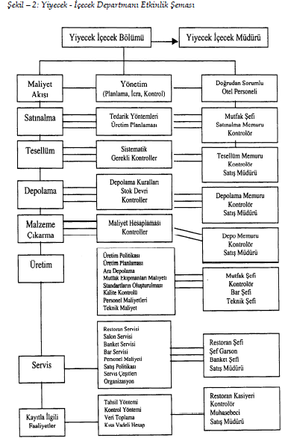

Slide 17
Genel olarak yiyecek-içecek kontrolü; otel, restoran, hastane veya herhangi bir endüstriyel kurumdaki yeme-içme etkinliklerinin maliyet ve gelirlerini düzenleyip kontrol eden çabaların bütünü olarak tanımlanmaktadır. Özellikle yiyecek-içecek maliyetlerinin büyük rakamlara ulaşması (toplam maliyetlerin % 25 - % 45'i), gelirler açısından da işletmenin toplam kazançlarının yarısına yakınının yiyecek-içecek satışlarından sağlanması, yiyecek-içecek kontrolünün önemini arttırmaktadır. Yiyecek-içecek kontrolünde sürekli takip edilen bir süreç mevcuttur. Fakat bir zincirin halkaları gibi bir bütün olarak değerlendirilmektedir. Söz konusu halkaların birisinde meydana gelebilecek olan kaçak veya israf, kontrolün etkinliğini azaltacaktır.
Büyük ölçekli otel işletmelerinin yiyecek-içecek departmanlarında sunulan hizmetler için yürütülen fonksiyonların ve bunları gören personelin sınıflandırılması şu şekilde yapılabilir:

Slide 18
• Menü Planlama: Departman yöneticisi, aşçıbaşı ve şefler tarafından gerçekleştirilmektedir. Standart yemek tarifelerinin hazırlanması ve periyodik menülerin düzenlenmesi sürecini kapsamaktadır. Planlanıp, düzenlenecek olan menü, kaliteli, hijyenik ve düşük maliyetli yemeklerin üretimini sağlayarak müşteri memnuniyeti ve büyük ölçekli otel işletmelerinde kârlılık hedeflerine katkı sağlayabilmelidir.
• Satın Alma: Büyük ölçekli işletmelerde satın alma memurları tarafından gerçekleştirilmektedir. Alınan yiyecek ve içecekler için teknik şartnamelerin hazırlanması ve satın alınacak malzemeler için toptancı kuruluşlarla gerekli anlaşmaların yapılıp siparişlerin verilmesi sürecini kapsamaktadır. Örneğin; büyük ölçekli büyük ölçekli otel işletmelerinin mutfaklarında yemek üretiminde kullanılan hammaddeler çok farklı yiyecek malzemelerinden oluşmaktadır. Bu hammaddeler otel işletmeleri tarafından üretilemeyeceği için tedarik edilmeleri zorunludur. Büyük ölçekli otel işletmeleri, ortaya çıkan bu zorunluluğu ve neden olduğu sorunu çözebilmek için satın alma işlemini yerine getirmektedirler.

Slide 19
• Tesellüm: Tesellüm (teslim alma) görevlileri tarafından gerçekleştirilmektedir. Gelen yiyecek ve içecek malzeme ve maddelerinin kalite miktar ve kontrollerinin yapılarak işletmeye kabul edilmesi sürecini kapsamaktadır.
• Depolama: Depo memurları ve şefi tarafından gerçekleştirilmektedir. Yiyecek ve içeceklerin gruplarına göre, ayrı ayrı, uygun şartlarda depolanması, depoya giriş tarihleri ile miktar kayıtlarının tutulup rapor edilmesi ile ilgili süreci kapsamaktadır.
• Depodan Mal Çıkarma: Depo memurları tarafından gerçekleştirilmektedir. Günlük menüye göre ana depolardan ilgili kullanım yerlerine miktar ölçümlerinin yapılarak ilgili formlarla çıkışlarının sağlanması süreci ile ilgilenmektedir.

Slide 20
• Hazırlık: Aşçılar, aşçı yamakları, kasap, hamurcular, hamurcu yamakları, salatacılar tarafından gerçekleştirilmektedir. Sebzelerin ayıklanarak yıkanıp doğranması, etlerin kemiklerinden ayrılarak doğranıp kıyılması, meyvelerin kasalarından çıkarılarak yıkanıp hazırlanması, konserve, peynir, yağ, salça ve benzeri teneke ambalajlı yiyeceklerin açılıp üretilmeye hazır hale getirilmesi sürecini kapsamaktadır.
• Üretim: Sebzeciler, ızgaracılar, fırıncılar, pastacı ve tatlıcılar ile bunların yamakları tarafından gerçekleştirilmektedir. Yemek yiyecek olan kişi sayısı, yemek listesi ve standart tarifede belirtilen yiyecek miktarına göre gereken ısıda ve sürede üretme işlemi, üretim sırasında ve üretim işlemi tamamlandıktan sonra kalite kontrolünün yapılması sürecini kapsamaktadır.
• Servis: Maitr'd Hotel, şef garson, kaptanlar, garsonlar ve komiler tarafından gerçekleştirilmektedir. Standart reçetelerine göre hazırlanmış yiyecek ve içecekler standart ölçü aletleriyle işletmenin uyguladığı servis türüne göre yiyecek ve içeceklerin dağıtım sürecini kapsamaktadır.

Slide 21
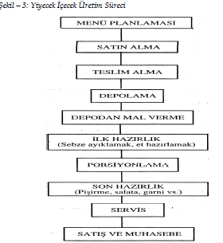
• Sanitasyon (Sağlıklama): Temizlik sorumluları ve bulaşıkçılar tarafından gerçekleştirilmektedir. Departman içi bölüm temizliklerinin yapılması, çöplerin ait oldukları yerlere dökülmesi, bulaşıkların yıkanması, haşere ve diğer zararlıların bertaraf sürecini kapsamaktadır.

Slide 22
Otel işletmelerinde yiyecek-içecek departmanı, bir yiyeceğin teslim alınmasından, depolanmasına, pişirilmesinden, servisine ve sanitasyonuna kadar birçok işlemin yapılmasını sağlayan ve müşterileri beslenme ihtiyaçlarını karşıladıkları bir departmandır. Satın alma ve depolama, mutfak ve servis, restoran ve bar şeklinde sınıflandırılabilmektedir.
Yiyecek ve İçecek Departmanı Organizasyon Yapısı
Otel işletmelerinde işletmenin büyüklüğüne bağlı olarak genel müdüre ya da müdür yardımcısına bağlı olarak bir yiyecek-içecek müdürü bulunur. Büyük işletmelerde yiyecek-içecek müdürü görevini kendine en yakın alt konumda yiyecek-içecek müdür yardımcısıyla işleri idare eder.

Slide 23
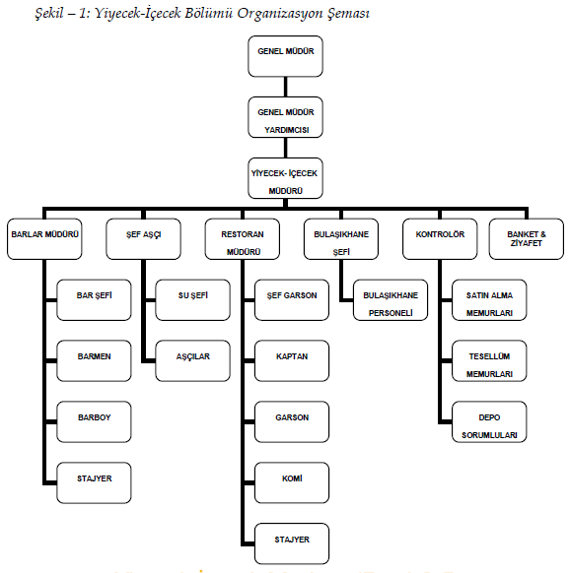

Slide 24
Kaynakça
Öğr. Gör. Nihat Demirtaş , Ankuzem ,Otel İşletmeciliği , Ankara 2010 , s. 1-339

